Slide 1
Week1
108-2 電資工程入門設計與實作

Slide 2
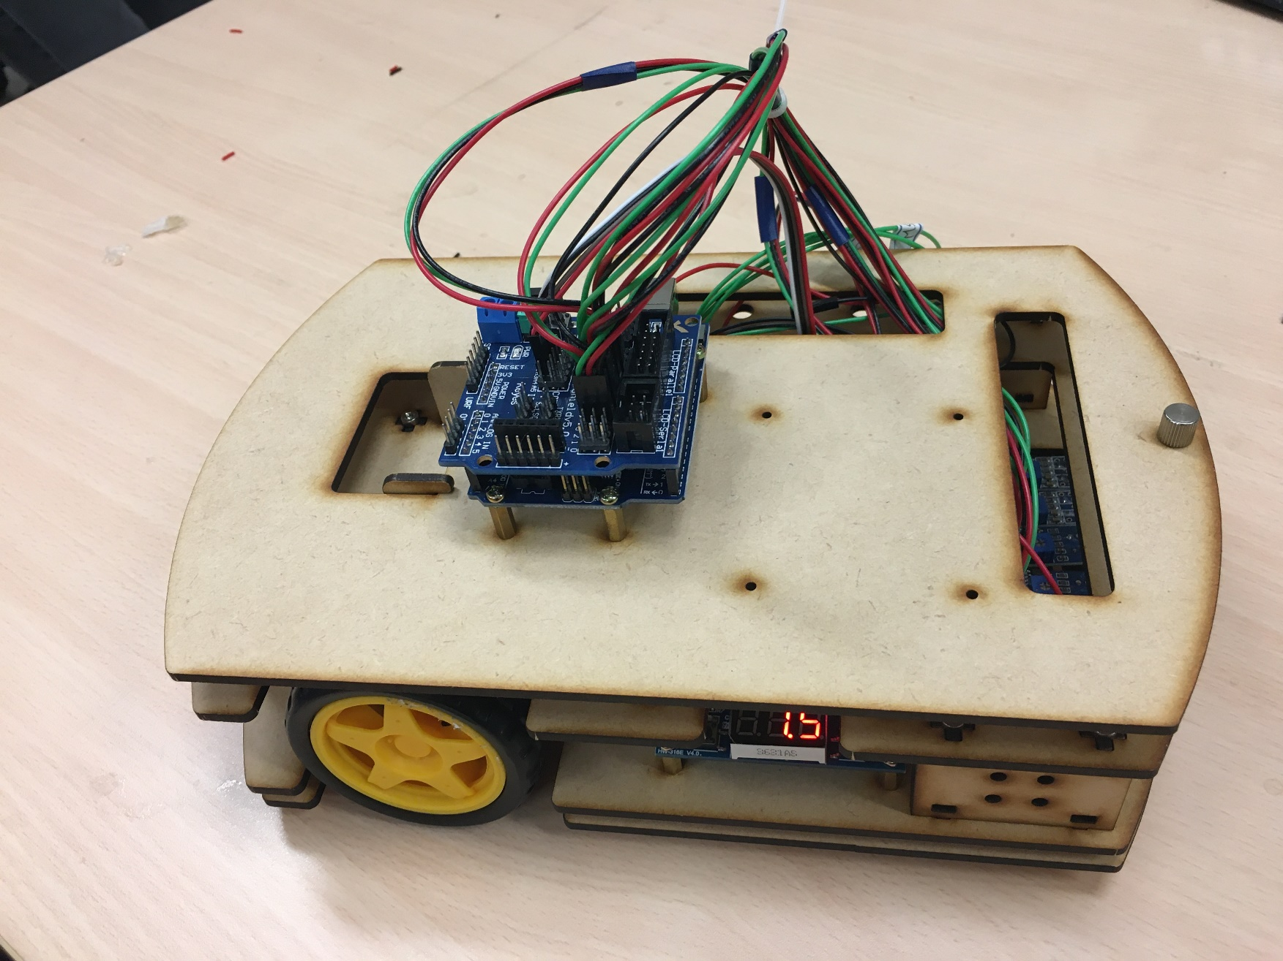
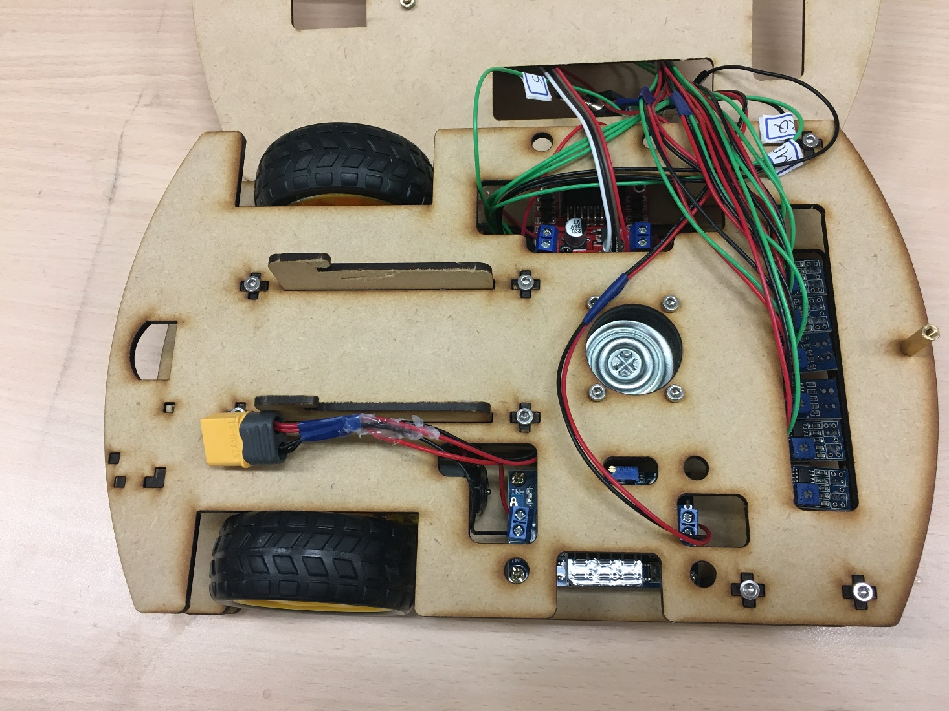
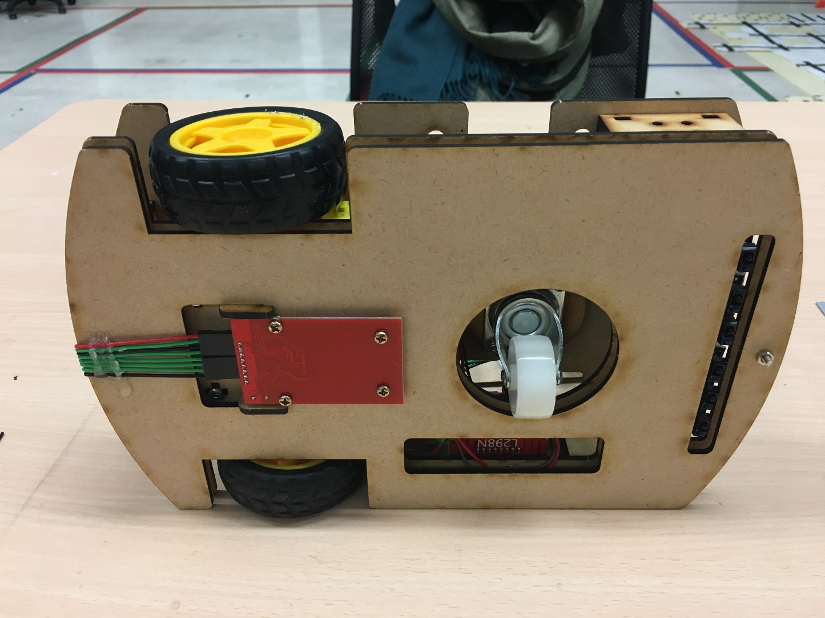
本課程目標

Slide 3

本週學習內容
2. 紅外線偵測 (顏色偵測)
1. Arduino 及微處理器簡介
3. 射頻辨識 (RFID)

Slide 4
Part 1
Arduino 開發環境介紹

Slide 5

Why Arduino?
將簡單的電子電路系統賦予「智慧」
藉由程式 → 接受指令、邏輯判斷、輸出結果
Massimo Banzi
https://www.youtube.com/watch?v=UoBUXOOdLXY&feature=youtu.be#t=3m
Notes:
輔助說明：
為什麼從 arduino 開始介紹？主要是希望，將這些簡單的電子電路系統賦予智慧。
至於什麼是智慧？簡單到接受我們下的命令，或讓設備思考通通都算。而這些通常是以電腦程式來完成。
從最簡單的家電用品，例如所謂的微電腦電風扇，遙控開關、選擇風速，到整個大型工廠的自動化生產，都是接受指令的例子。
而讓儀器自己思考的例子，就例如一些營隊常見的自走車，到複雜度很高的智慧機器人等等。
這些儀器的大腦，就都是類似 arduino 這類的微處理器晶片。
Massimo Banzi 是 Arduino 創辦人之一
影片播放：
https://www.youtube.com/watch?v=UoBUXOOdLXY&feature=youtu.be#t=3m

Slide 6
有智慧，可是…
也要眼觀四面耳聽八方： 例如: 感測器 input
加上自由行動與人溝通： 例如: 顯示器與馬達 output
Boston Dynamic
https://www.youtube.com/watch?v=LikxFZZO2sk
Notes:
輔助說明：
當然光有智慧也是不夠的。
就像人類一樣，所謂眼觀四面、耳聽八方，我們也要賦予大腦接收外界資訊的能力。在儀器系統裡，這些通稱為感測器的輸入。
再加上要讓儀器系統可以自由行動，或者至少把想法提供給外界作溝通。因此我們也要提供螢幕文字的輸出、聲音的輸出、或這以馬達來帶動輪子或手腳。

Slide 7
Arduino 是什麼?
「嵌入式系統」中的「微處理器」套件
軟體、硬體都是 open-source (GPL, CC)
需要技能：C 語言、電路基本概念
型號很多，以下只介紹 UNO (便宜、陽春)
https://en.wikipedia.org/wiki/Arduino
https://en.wikipedia.org/wiki/Open-source_model
https://en.wikipedia.org/wiki/GNU_General_Public_License
https://en.Wikipedia.org/wiki/Creative_Commons
Notes:
輔助說明：
進入主題，arduino 就是可以提供以上功能的一種工具。
它不是只有微處理器晶片，而是幫你做好了很多方便使用的輔助工具。
像這樣整個完成的一個小系統，我們會稱為嵌入式系統。
翻譯成白話文就是除了大腦之外，至少也幫你連好一些神經，你自己可以找一些眼睛手腳之類的，來連接成你自己要的更完整的系統。
類似 arduino 的其他產品也很多，例如單晶片 8051、聯發科的 LinkIt 等等。
我們採用 arduino 一個重要的原因是它完全是 open-source，也就是所有的程式都是免費分享。 你可以直接上網查到就拿來使用，甚至不用自己寫程式，有點像作業解答都直接給你抄。
所需要的技能只要 C++ 和麵包板，所以理論上各位都有足夠的基礎。
Arduino 的型號很多，我們只介紹最便宜最陽春的 UNO。 換句話說只是低等生物的簡單大腦。不過各位學會後可以很輕易自己發揮到複雜系統，原理是一樣的。

Slide 8
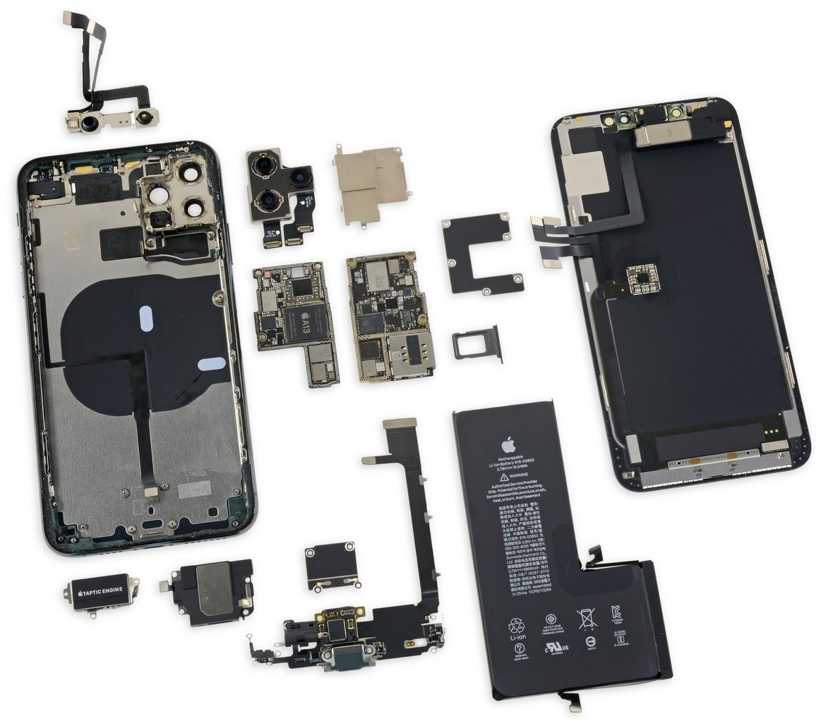

Arduino 與一般手機差異?
Arduino Uno 的處理器：
ATMega 328P
https://www.ifixit.com/Teardown/iPhone+11+Pro+Max+Teardown/126000
Notes:
ARM (Advanced RISC Machine) 是一精簡指令集（RISC）處理器架構，也是一家專門設計處理器架構的公司，中文稱”安謀”
可在許多消費性電子產品，看到該架構的處理器。
如：行動電話、路由器、多媒體播放器、掌上型電玩…，甚至在飛彈的彈載電腦等軍用設施。

Slide 9
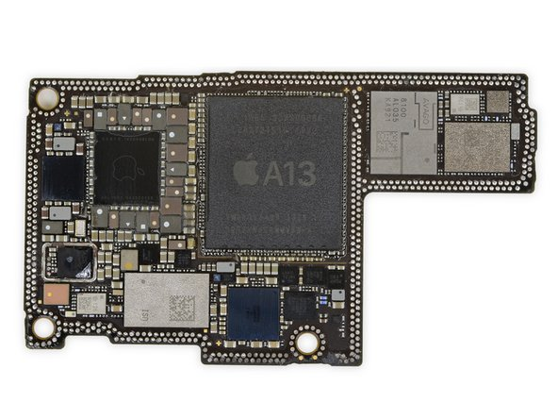
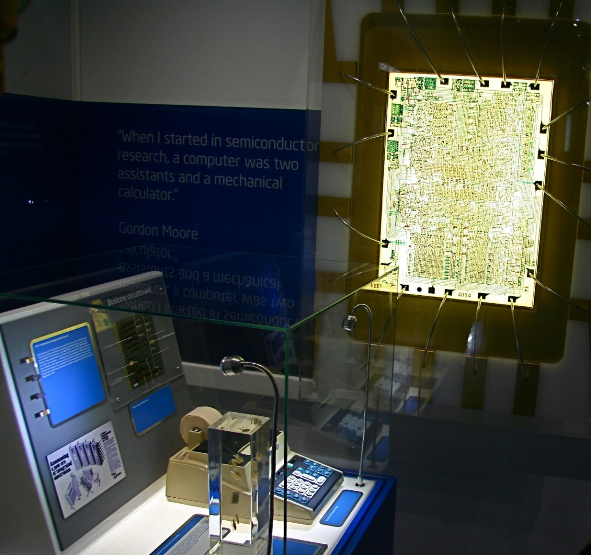
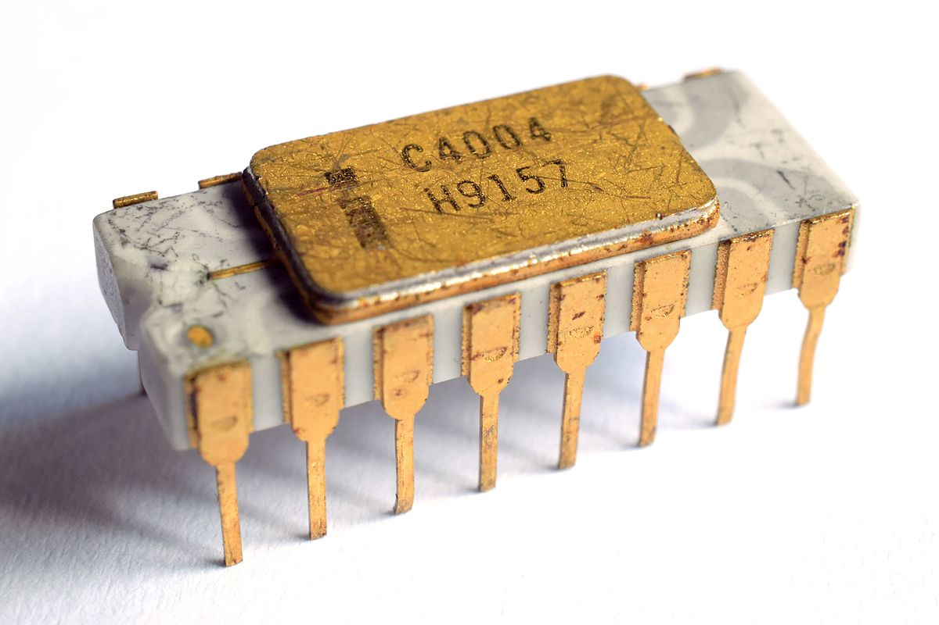
微處理器
微處理器（Microprocessor, µP)處理通用資料，又稱中央處理器 (Central Processing Unit, CPU)，如 Intel Core-i7, Core-i5..
Apple A13
物理架構來說，微處理器是數量龐大的元件整合在一塊，用半導體製作，積體電路的一種。
全球第一款微處理器 (Intel 4004)；1971年11月15日發布。
https://en.wikipedia.org/wiki/Intel_4004
https://www.ifixit.com/Teardown/iPhone+11+Pro+Max+Teardown/126000

Slide 10
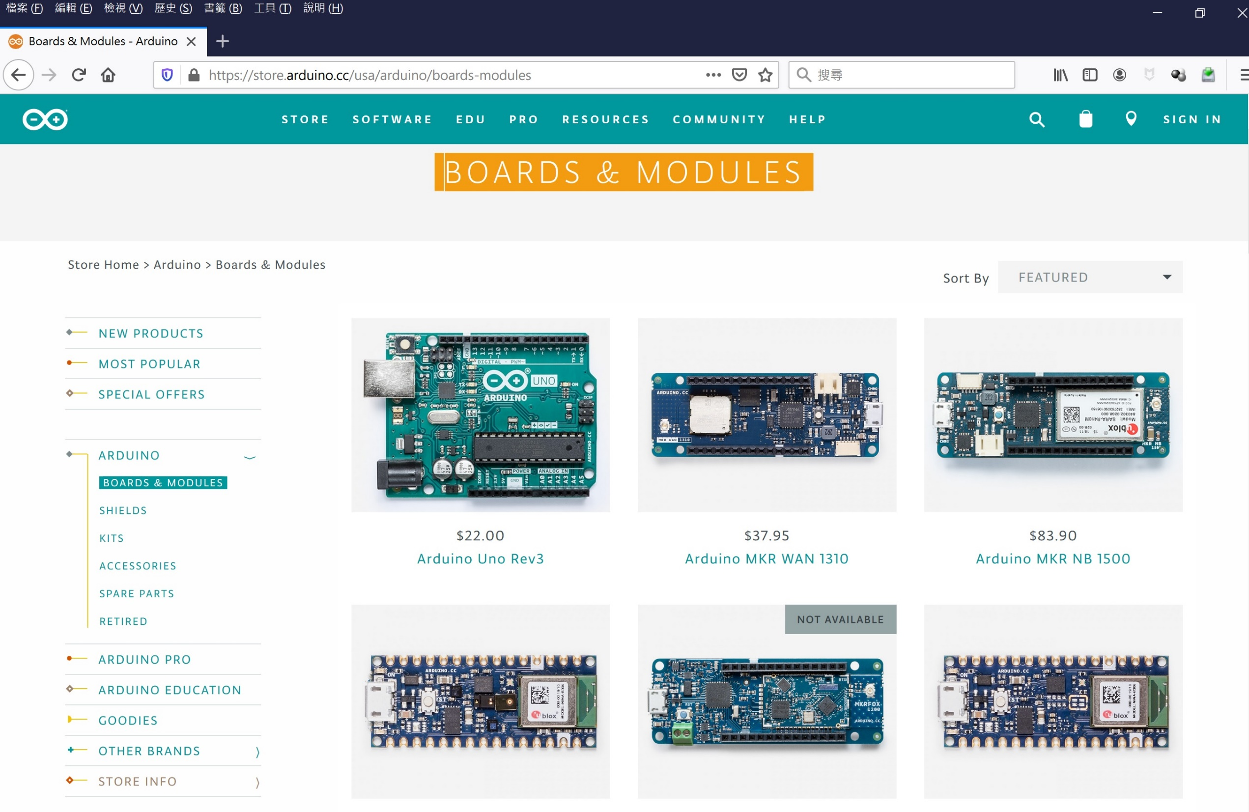
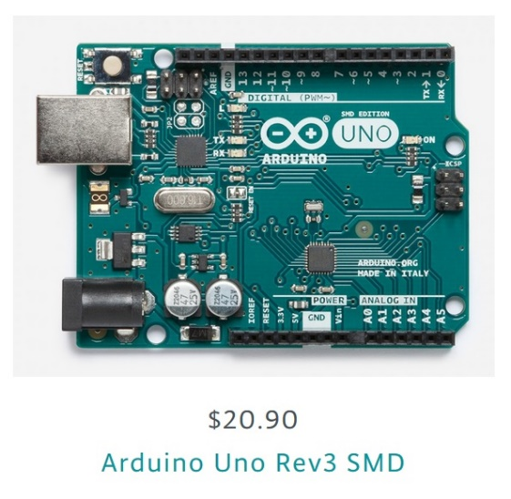
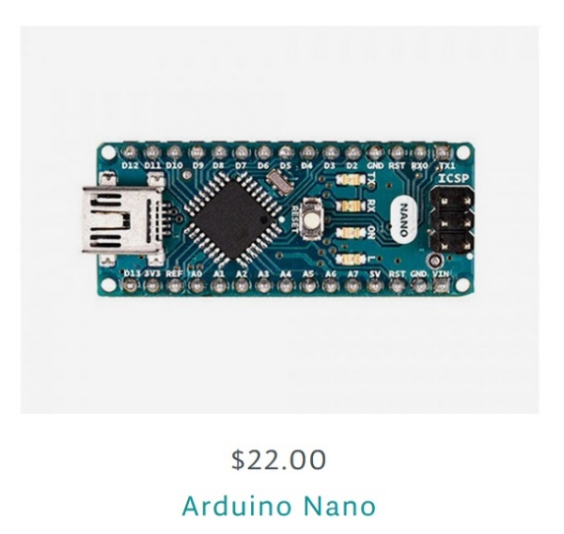
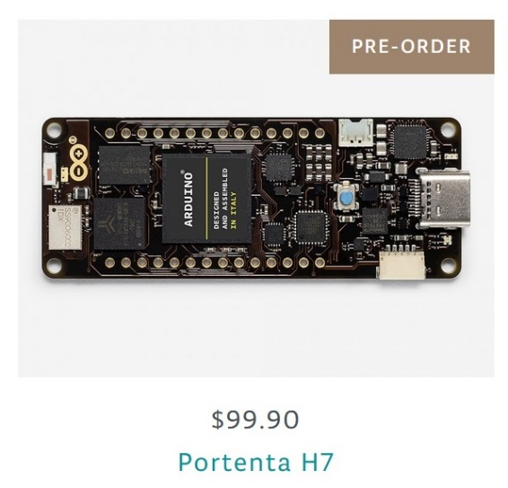
Arduino 有哪些型號?
微處理器都是ATMega 328
https://store.arduino.cc/usa/arduino/boards-modules

Slide 11
COSCUP 2011
COSCUP (開源人年會): Conference for Open Source Coders, Users, and Promoters
David Cuartielles
An open source hardware prototyping platform, an I/O board
A software IDE
An education methodology
Community, Community, and Community!
Taipei, Taiwan.
https://www.youtube.com/watch?v=yLVrqjPsv64
http://coscup.org/2011/zh-tw/program/
http://coopermaa2nd.blogspot.tw/2011/08/arduino_28.html
Notes:
Arduino 共同創辦人 David Cuartielles 2011年擔任 COSCUP 2011 開幕 Keynote Speaker，他在演講中表示，Arduino 代表著四件事情：
1. An open source hardware prototyping platform, an I/O board
2. A software IDE
3. An education methodology
4. Community, Community and Community!
在提到第四點時，David Cuartielles 特別加強了語氣，可見 David 認為 Community 是 Arduino 最重要的一件事。網路上有無數 Arduino 的應用分享與教學資源，各個社群也都很活躍，只要你懂得發問，不管遇到什麼疑難雜症，網友都會很熱心幫忙，

Slide 12
開發流程
Input
程式
Output
Notes:
輔助說明：
我們就從輸入、程式、與輸出三個層面來開始介紹。

Slide 13
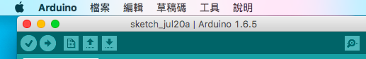
整合開發環境
IDE (Integrated Development Environment) 至官網下載
燒錄(上傳)時 pin 0 (Rx)、pin 1 (Tx) 不可插其他模組，否則會影響 USB 傳輸
編譯
上傳
序列埠 監控視窗
新增、開起、儲存
https://www.arduino.cc/
Notes:
官網下載網址：https://www.arduino.cc/en/main/software
常見問題：在「工具」中，「板子」要選 Arduino UNO、
「序列埠」要選擇正確的 USB 槽（會出現Arduino UNO 字樣）、有時有些電腦並不是每個USB槽都可以用，若感應不到可以換一個孔試試看

Slide 14
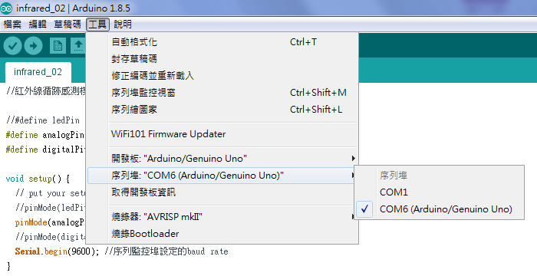
連接USB，確認序列埠連接

Slide 15
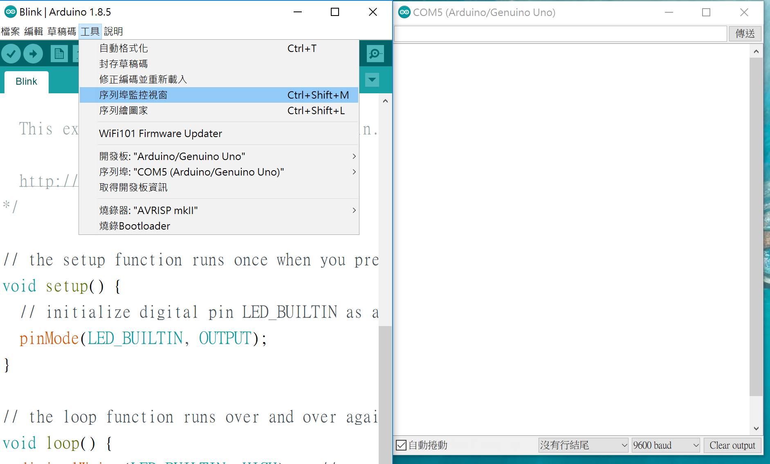
序列埠監控視窗
Notes:
有兩個方式可以開啟序列埠監控視窗: 1. 直接點放大鏡的圖案 2. 工具 =>序列埠監控視窗 將 USB 拔掉之後，看看還能不能開視窗?

Slide 16
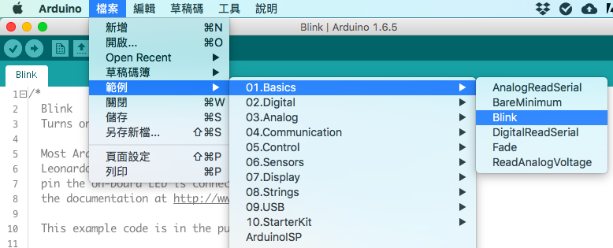
範例程式：Blink
檔案 => 範例 => 01.Basics => Blink
Notes:
讓同學練習燒錄程式，重點先不放在程式碼
正確執行應看到圖中所框之LED閃爍

Slide 17
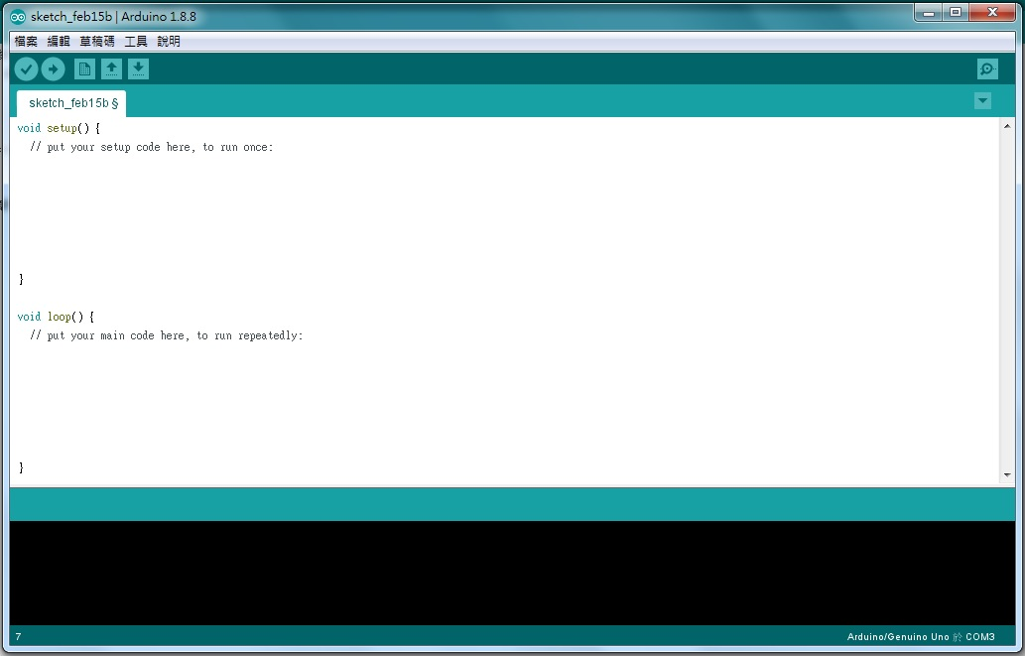
修改程式：Blink
// void setup () { } 僅在程式開始時執行一次，進行 pin 腳等初始化設定
pinMode (13, OUTPUT); //將 pin 13 設為輸出腳
/* void loop () { } 反覆不斷循環執行，例如不間斷偵測感測器輸入值，並做出反應；若無 delay 通常反覆得很快。 */
delay (1000); //讓程式暫停，單位為 ms
Notes:
搭配Blink範例程式講解
請同學打開空白的程式碼，嘗試邊觀察Arduino板子邊想Code的作用。
與C/C++ 樣, // 是單行註解. /* 與 */ 是區塊註解 (多行以上)
要強調 setup() 和 loop() 兩個區塊的程式碼有甚麼不一樣
Setup() 就是 Boot設定，
Loop() 就等於你實際上要做的事 (天荒地老)

Slide 18
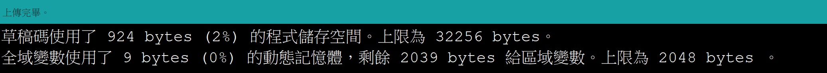
範例程式：Blink
檔案 => 範例 => 01.Basics => Blink
Notes:
讓同學練習燒錄程式，重點先不放在程式碼
正確執行應看到圖中所框之LED閃爍

Slide 19
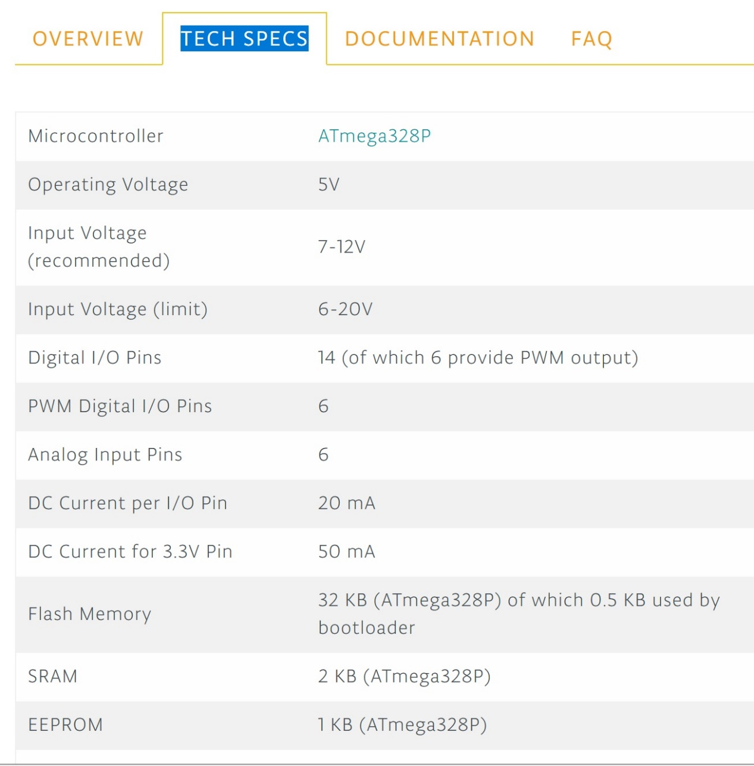
Flash Memory、SRAM
程式儲存空間?
草稿碼儲存在 Flash Memory 裡。
有點像電腦的硬碟
動態記憶體?
(Static Random Access Memory, SRAM) 隨機存取記憶體，宣告的變數放在這。
類比電腦的記憶體
http://ww1.microchip.com/downloads/en/DeviceDoc/Atmel-7810-Automotive-Microcontrollers-ATmega328P_Datasheet.pdf
https://store.arduino.cc/usa/arduino-uno-rev3
Notes:
Flash memory: 快閃記憶體，也常常稱作 Program Memory。可讀可寫，非揮發性。 也就是負責存放 Bootloader 程式與相關程式的地方，使用特殊的燒錄工具，將經過軟體編譯後的程式碼燒錄進去， Flash也是一般USB隨身碟，或是SD記憶卡使用的儲存技術，拔掉電源後資料依舊存在不會消失。Flash有其寫入次數限制，若不斷地寫入會壞掉。
SRAM: 可讀可寫，揮發性，拔掉電源後裡頭的東西就會消失不見。負責存放靜態資料，程式在這裡建立變數，並且進行操作的地方。
EEPROM，可讀可寫，非揮發性，讀取時須以byte為單位，速度比SRAM慢，也有寫入次數限制。當你需要儲存長期性的資料，就是放在這裡。

Slide 20
如何學 Arduino ?
Debugging & Self-learning
不同模組有不同溝通方式、使用方式
看大神的作品，順便偷學大神的思考方式
學習怎麼有效的看文件(Google 是好用的工具)
查詢程式指令、技術手冊
官網有詳細的說明
例如: google “arduino digitalWrite”
查詢模組的 Technical Specification 或 DataSheet
Trial and Error
https://www.arduino.cc/

Slide 21
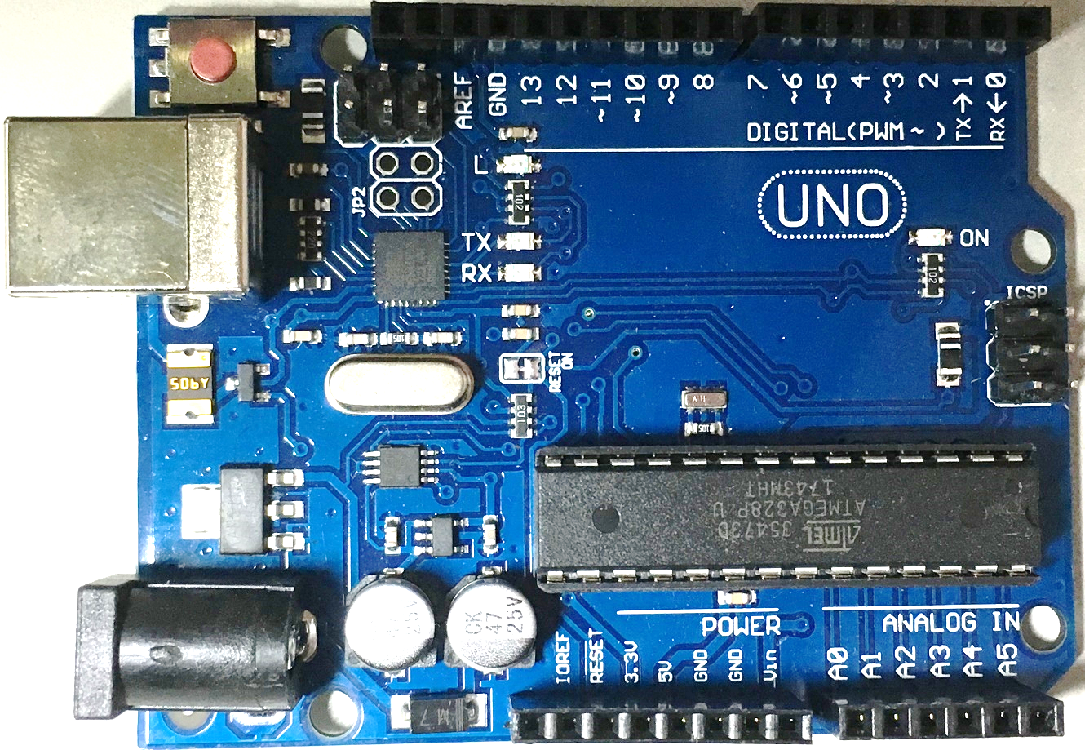
Arduino UNO 開發板
腳位 3,5,6,9,10,11 可當作PWM (Pulse-Width Modulation) 輸出(有”~”)
重置鈕
USB 2.0 連接座
0-13 數位輸入/輸出
ATMega 16U2
16MHz 石英晶體
其他沒提的請參考聯結
7-12V 直流電 輸入插座
A0-A5類比輸入或 數位輸入/輸出
直流電源 調整模組
接地與不同電壓 (3.3, 5 V)
https://en.wikipedia.org/wiki/Pulse-width_modulation
https://openhome.cc/Gossip/Books/mBlockArduino1-3and1-4.html

Slide 22
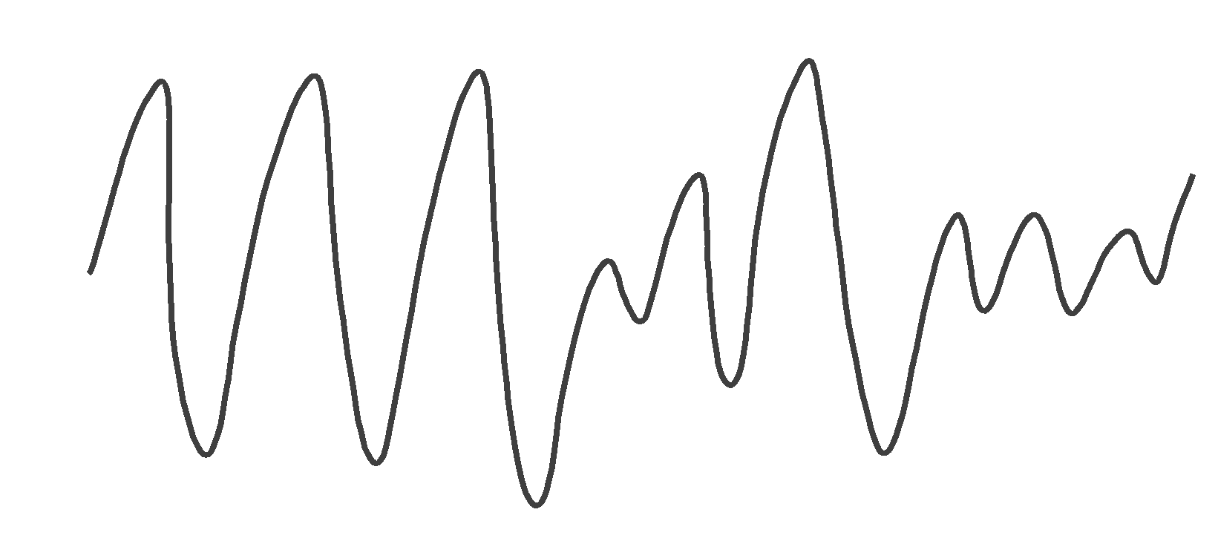
類比 (Analog)？數位(Digital)？
Analog Signal
Digital Signal
0 | 0 | 1 | 0 | 1
High
電壓位準：
Low
High
Low
Notes:
這裡會帶到analogRead的部分，為甚麼analogRead的值會在0~1023呢?
(AD Convertor 將0~5V分為1024份)
現實世界以類比的東西居多，例如光線的明暗?(類比)，有沒有光 (數位)
電腦則要將訊號變成二進制，之後的運算才能進行。

Slide 23
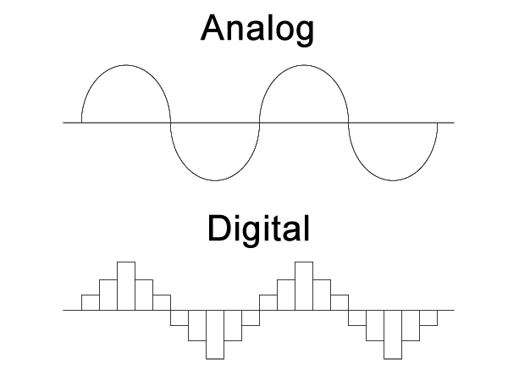
類比 (Analog)？數位(Digital)？
類比訊號:電壓變化連續
數位訊號:電壓變化不連續
Digital-to-Analog converter, DAC
Analog-to-Digital converter, ADC
解析度 (resolution)：分辨訊號細節的能力
http://wiki.csie.ncku.edu.tw/embedded/ADC
Notes:
這裡會帶到analogRead的部分，為甚麼analogRead的值會在0~1023呢?
(AD Convertor 將0~5V分為1024份)
現實世界以類比的東西居多，例如光線的明暗?(類比)，有沒有光 (數位)
電腦則要將訊號變成二進制，之後的運算才能進行。

Slide 24
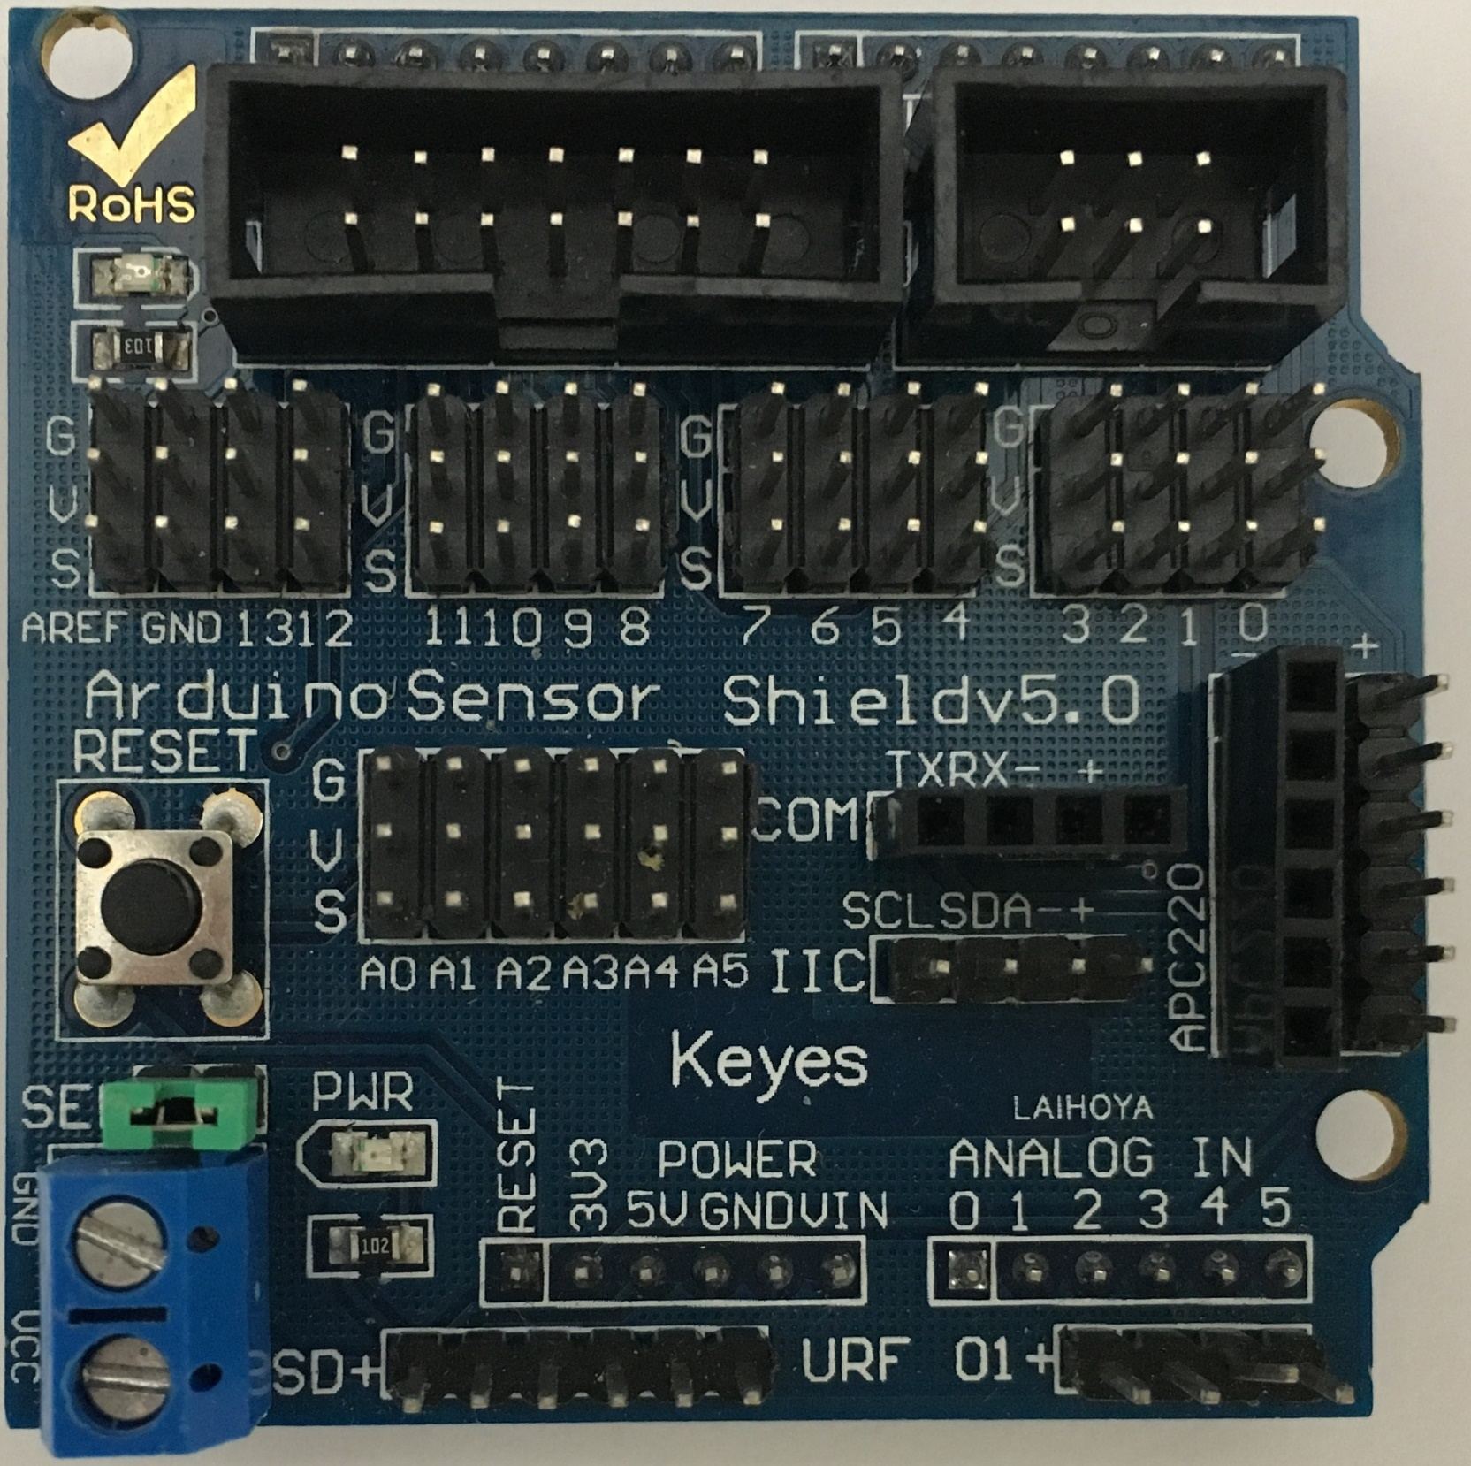

Sensor Shield 擴充板
RoHS?
Vcc
GND
I/O Pin
Digital Pins
Vcc
GND
I/O Pin
Analog Pins
https://www.selloutsoon.com/albums/documents/20-011-905/V5.jpg

Slide 25
開發流程
Input
程式
Output

Slide 26
Arduino Input
Intput :
數位輸入 (HIGH/LOW)
0-13, A0-A5 也可使用
bool a = digitalRead (3);
//宣告一個布林變數 a,
//內容為讀取 pin 3 的輸入值( Read 高或低電位）
類比輸入 (相對電壓值)
僅 A0-A5 可使用
int a = analogRead (A0); //讀取 pin A0 的輸入(Read)值
類比輸入 ADC 的解析度，只有 2¹⁰ ⁼ 0-1023
https://content.arduino.cc/assets/Pinout-UNOrev3_latest.pdf

Slide 27
開發流程
Input
程式
Output

Slide 28
Arduino Code
相同:
程式敘述結束符號「;」與 區塊符號「 { } 」
變數、陣列宣告、字元陣列的字串。
運算子 (算術、關係、邏輯、位元、複合) 與優先順序
程式流程控制 (if、if/else、switch、for、while…..)
資料型態 (布林、整數、浮點數) (這部分與 C/C++有點差)
不同:
輸入輸出函式 (Function) digitalWrite( )、digitalRead( )、analogWrite( )、analogRead( )
序列埠通訊函式 Serial.begin( )、Serial.print( )、int Serial.available()
https://www.cs.pu.edu.tw/~yctsao/mycourses/maker/Bulb20170429/course/Arduino_%E7%A8%8B%E5%BC%8F%E9%96%8B%E7%99%BC%E4%BB%8B%E7%B4%B9.pdf
https://www.arduino.cc/reference/en/
Notes:
在這邊不會教，請各位看 Reference

Slide 29
Arduino Code vs. Python
Python
def Function(arg):
………
………
return ans
C
type Function(type arg){
………
………
return ans;
}

Slide 30
開發流程
Input
程式
Output

Slide 31
Arduino Output
Output : 馬達、LED …
數位輸出 (HIGH/LOW)
0-13, A0-A5 可使用
digitalWrite (3, HIGH);
//pin 3 輸出(Write)高電壓 (3.3V)
類比輸出：PWM (Pulse-width modulation)
僅有標示 ~ 的腳位 (3, 5, 6, 9, 10, 11) 可使用
analogWrite (3, 191); // pin 3 輸出(Write) 75% 位準 (192/256 = 0.75)
利用PWM模擬 DAC 的輸出解析度，只有 2⁸ ⁼ 0-255
https://content.arduino.cc/assets/Pinout-UNOrev3_latest.pdf
https://en.wikipedia.org/wiki/Pulse-width_modulation
Notes:
PWM: 透過duty cycle的調整，用數位輸出模擬類比輸出
與analogWrite等價的digitalWrite寫法：
analogWrite(64); (25% duty cycle) ==
loop() { digitalWrite(HIGH); delay(1); digitalWrite(LOW); delay(3); }
**小技巧： pin 13旁邊有一顆焊在板子上的LED，是與它相連的，也就是當pin 13輸出HIGH時，就算那個腳位沒有接任何東西，也可以透過觀察那個LED看到輸出結果（LED亮起）

Slide 32

參考書籍
Exploring Arduino: Tools and Techniques for Engineering Wizardry, 2nd Edition, 2019.
https://www.exploringarduino.com/
https://www.tenlong.com.tw/products/9781119405375

Slide 33
Part 2
紅外線模組(TCRT5000)

Slide 34
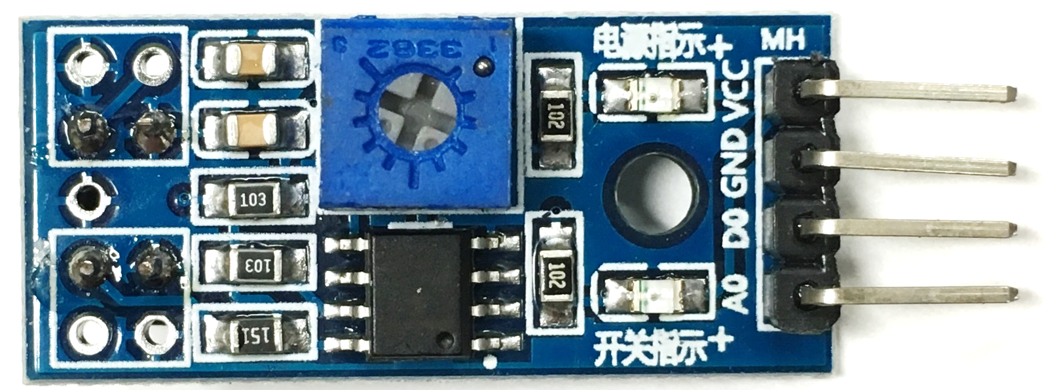
紅外線模組(TCRT5000)
功能：偵測感測器前方材質表面顏色深度
pins:
若材質為白色反射紅外線，則接收到訊號強度較高；黑色材質吸收紅外線，反射訊號強度低
調整靈敏度
VCC: 電壓源
GND: 接地
D0: 輸出訊號(數位)
A0: 輸出訊號(類比)
!!! 模組的輸出，常接 Arduino 的輸入
模組的輸入，常接 Arduino 的輸出

Slide 35
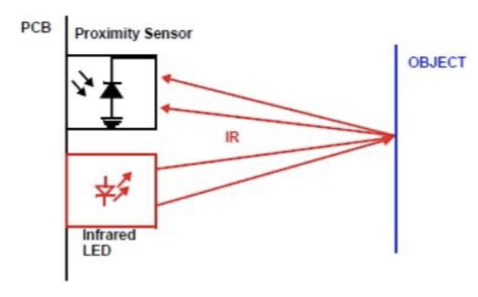
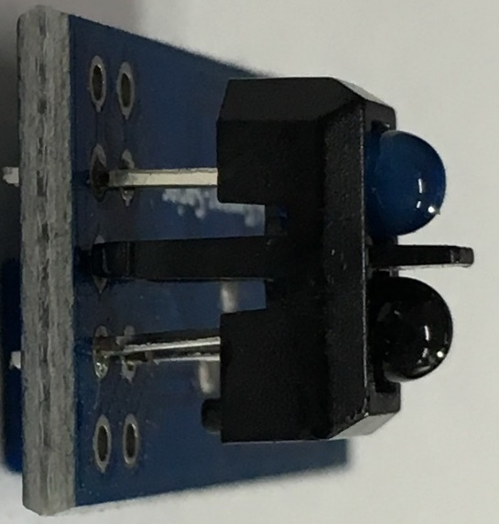
TCRT5000 模組
: TCRT5000 Schematic
https://www.vishay.com/docs/83760/tcrt5000.pdf
Notes:
藍色是波長950nm 的紅外線發射二極體，黑色是受光電晶體.

Slide 36
Part 2
紅外線模組實作

Slide 37
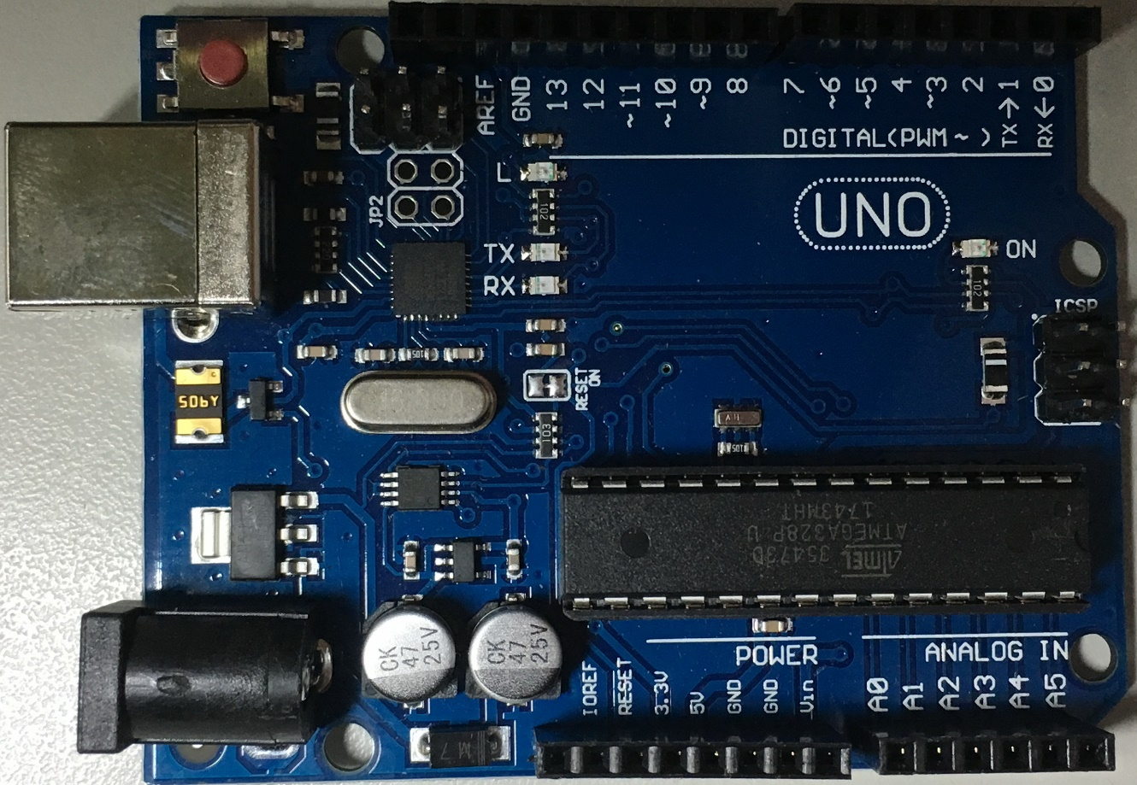
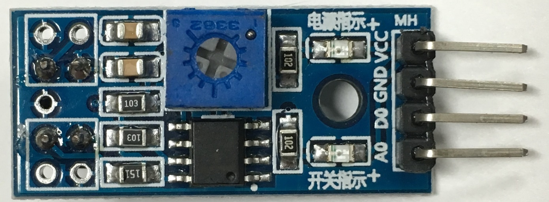
實驗線路
Pin 8
5V
Vcc
GND
D0
A0

Slide 38
TCRT5000 模組程式 (1/2)
#define analogPin A0 //前置命令定義 analogPin 來自於 A0
void setup() {
pinMode(analogPin , INPUT); // 目前預設該接腳作為輸入
Serial.begin(9600); // 表示開始傳遞與接收序列埠資料
}
void loop(){
int sensorValue = analogRead(analogPin);
// 宣告 sensorValue 這變數是整數(Integer)
Serial.println(sensorValue); // 將數值印出來
delay (500); // 延遲 0.5 秒
}
Notes:
使用 # define 這個前置命令，可以定義一個巨集名稱，來代表一個字串，而這個字串可以是常數。
在C 語言一個英文字母、數字或其他的符號，我們稱它為字元。 使用上需要用一對單引號 ‘ ，把該字元夾起來表示一個字元，如：char c='a’;
字串就是一段文字，可用一對雙引號 “ 把該段文字夾起來。 而要在 scanf 及 printf 讀入及印出一個字串則是使用 %s。
由於 由於 C 語言中並沒有字串的變數型態，而是用字元的陣列來儲存一個字串，例如：
char s[5], t[10]=“NTUEE";
// pinMode 可以決定腳位輸入/輸出

Slide 39
Serial Port and Baud
Serial.begin(9600);
Serial.begin(115200);
//將 9600 修改成 115200 (每秒位元數, bps) // 38400 for Bluetooth AT mode, 9600 for normal connection
Serial.println(sensorValue); Serial.print(sensorValue);
// 將原本有的 ln 刪除掉
// 比較這兩者在序列埠控制視窗輸出的差異
https://en.wikipedia.org/wiki/Baud
https://www.arduino.cc/en/serial/begin
https://www.arduino.cc/en/Serial/Print

Slide 40
TCRT5000 模組程式 (2/2)
#define ledPin 13 // 不需另接 pin 13, 它與板子上的 LED 連接
#define digitalPin 8
void setup() {
pinMode(ledPin , OUTPUT); // 指定第13腳位的模式為輸出
pinMode(digitalPin, INPUT); // 指定第 8 腳位的模式為輸入
}
void loop(){
if (digitalRead(digitalPin) == LOW)
digitalWrite(ledPin, HIGH);
else
digitalWrite(ledPin, LOW);
delay(500);
}

Slide 41
Structure and Delay
if (digitalRead(digitalPin)==LOW)
if (digitalRead(digitalPin)==HIGH)
// 比較這兩者在 Arduino 板 LED 燈輸出差異
// 調整10K可變電阻，比較差異
https://www.arduino.cc/reference/en/language/structure/control-structure/if/
https://www.arduino.cc/reference/en/language/functions/time/delay/

Slide 42
Part 3 RFID

Slide 43
射頻
adio
requency
R
F
ID
辨識
entification

Slide 44
分類
Frequency | Wavelength | Range | Data speed | Remarks
120–150 kHz | ~222 m | 10 cm | Low | 寵物晶片
13.56 MHz | ~22 m | ~10 cm | Low to moderate | Mifare (一卡通/悠遊卡)
433 MHz | ~0.69 m | 1–100 m | Moderate | 商家叫號裝置
865~868 MHz(EU) 922~928 MHz(TW) | ~346 cm ~328 cm | 1–12 m | Moderate to high | eTag (高速公路)
2.4 –2.5 GHz (microwave) | ~12.3 cm | 1–10 m | High | Bluetooth standards 802.11 WLAN
小帕我婆，誰都不准跟我搶
什麼是主動式/被動式？ 溝通方式? Coupling (耦合) 或 Propagation (傳播)
Notes:
RFID一個常見的分類方法是用工作頻段來區分 目前RFID有在使用的有這些頻段，我們這次使用的RFID就是屬於13.56MHz這個頻段 而高速公路收費用的eTag則是屬於902~928MHz (US) 這個頻段，可以看出感應範圍確實符合使用場合

Slide 45
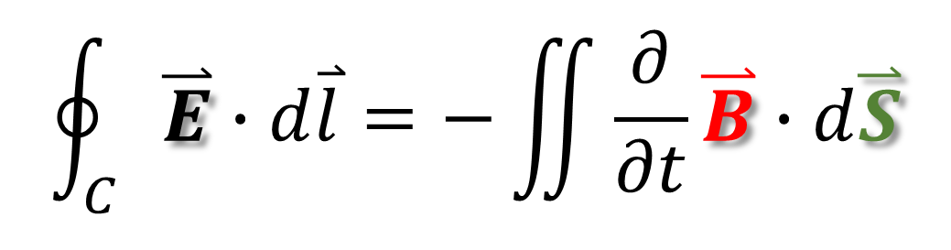
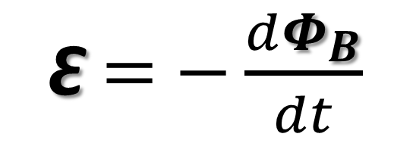
RFID 裝置溝通方式
Coupling
B
I
Magnetic flux
Ɛ$=$ $−\frac{dΦ_{B}}{dt}$
I
B
Electromotive force
$$\oint_{C}{\overset{⃑}{E}∙d\overset{⃑}{l}}=−\iint{\frac{∂}{∂t}}\overset{⃑}{B}∙d\overset{⃑}{S}$$
B
I
in
https://en.wikipedia.org/wiki/Faraday%27s_law_of_induction
https://en.wikipedia.org/wiki/Electromagnetic_coil
https://www.youtube.com/watch?v=vOKlz0TUEJM&index=59&list=PLjVQeqvy1gRbt_NHxHrvOshbcSYCQXaQY
北一女開放式課程【邱莉華老師】高三選修物理 ch9電磁感應(1) 20170214102256
Notes:
大家高中都學過電流的磁效應跟電磁感應。一個線圈通上電壓會產生電流，透過電流的磁效應我們知道電流通過的這個線圈會產生磁場 如果今天提供的是一個隨著時間變動的電壓，會產生一隨著時間改變的電流，這個電流則會再產生一個隨時間變動的磁場 當我們在這個線圈旁放上另一個線圈，另外的這個線圈如果切過變動的磁場，依照電磁感應則會產生感應電動勢
透過這個感應電動勢可以回推原本輸入的電壓。如果我們把訊息搭載在輸入電壓上，我們就可以透過磁場這一個無線的媒介，將訊息從一個線圈傳到另一個線圈
大一下學期後半，這樣的積分數學式子就會教到，請各位好好學。大二上學期電磁學一開始，就會遇到 Maxwell's Equations
“E” is the electromotive force (EMF) and Φ_{B} is the magnetic flux. The direction of the electromotive force is given by Lenz's law.

Slide 46
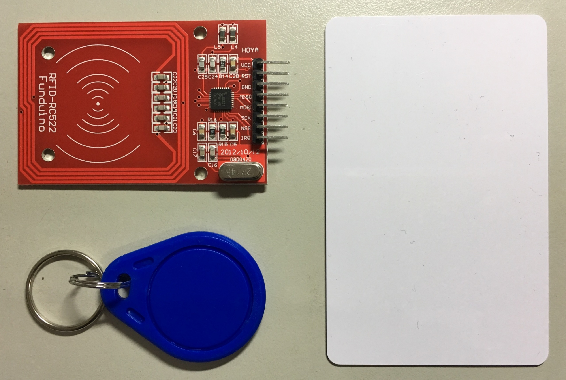
Mifare RFID-RC522模組
Reader 模組
智慧卡型 Tag
磁釦型 Tag
Notes:
這次我們要使用的RFID是這個MIFARE Classic 1KB，剛剛的介紹中有提到他的工作頻率為13.56MHz

Slide 47
Part 3 RFID 實作

Slide 48
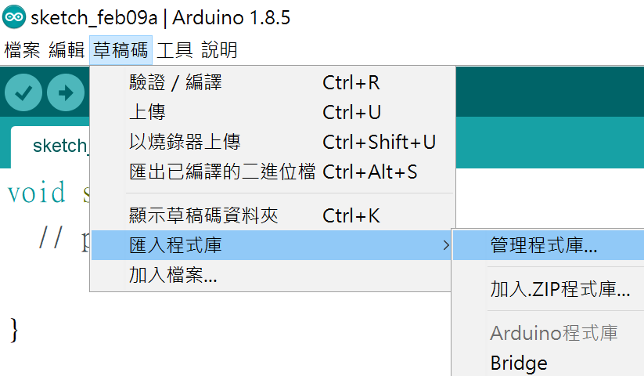
Mifare RFID-RC522 程式庫
打開Arduino IDE
點選草稿碼 =>匯入程式庫 =>管理程式庫

Slide 49
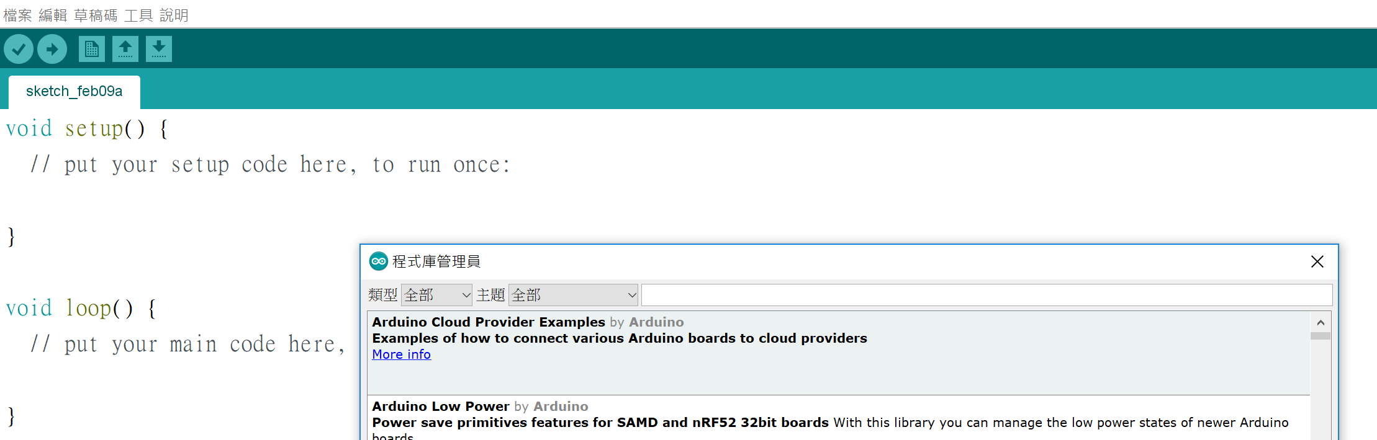
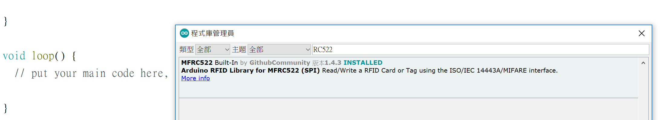
Mifare RFID-RC522 程式庫
=>搜尋RC522 =>點選程式庫並安裝

Slide 50
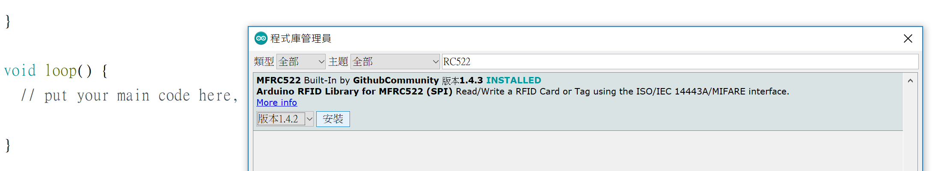
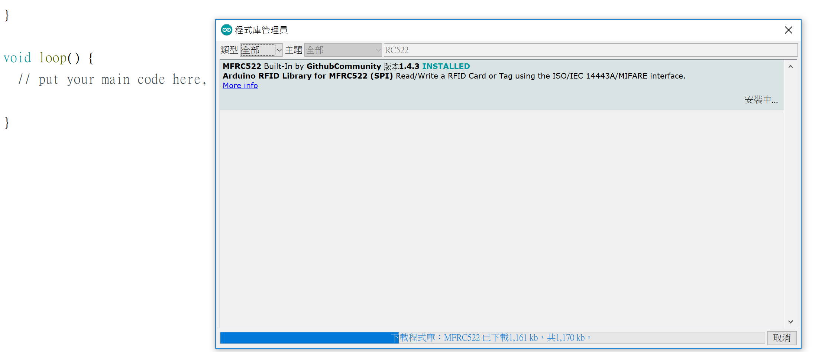
Mifare RFID-RC522 程式庫
=>搜尋RC522 =>點選程式庫並安裝

Slide 51
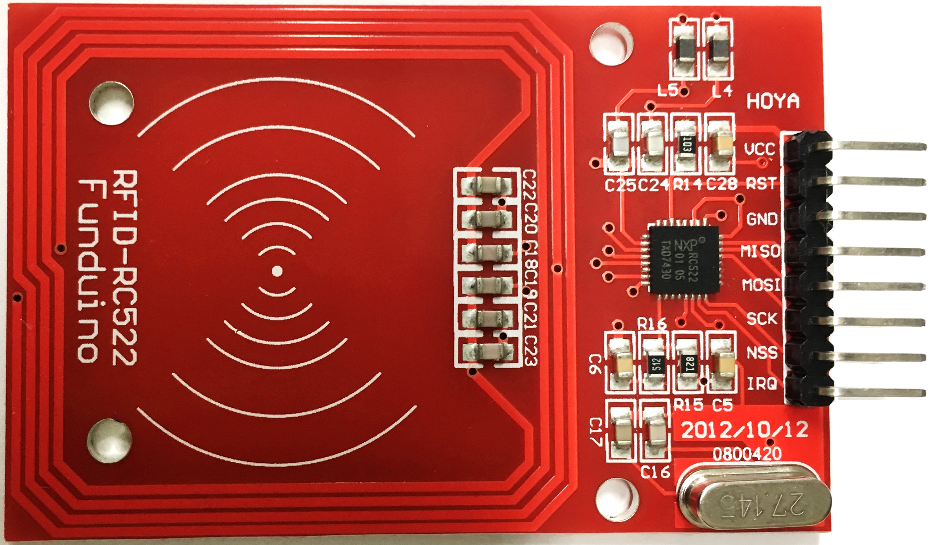
Mifare RFID-RC522 模組接線
依照指示將模組接上Arduino開發板
RFID Arduino
Vcc 3.3V
RST 9
GND GND
MISO 12
MOSI 11
SCK 13
NSS 10
(空接)
Notes:
1. 未來 Reset 不見得會接9
2. E-24 SMD 電阻標示方式：
103=10x 10^3 = 10K Ω
821=82x10^1 = 820 Ω
精確度有 2%, 5%, 10% 三種

Slide 52
RFID-RC522 (UID) (1/3)
#include <SPI.h>
#include <MFRC522.h>
// 引入 SPI 程式庫 與 MFRC522 程式庫
#define RST_PIN 9
#define SS_PIN 10
// 設定重設腳位 與 SPI 介面裝置選擇腳位
MFRC522 *mfrc522;
// 宣告MFRC522指標

Slide 53
RFID-RC522 (UID) (2/3)
void setup() {
Serial.begin(9600);
SPI.begin();
mfrc522 = new MFRC522(SS_PIN, RST_PIN);
// 請系統去要一塊記憶體空間，後面呼叫它的建構函式
// 將(SS, RST) 當成參數傳進去初始化。
mfrc522->PCD_Init();
/* 初始化MFRC522讀卡機 PCD_Init 模組。 -> 表示： 透過記憶體位置，找到 mfrc522 這物件，再翻其內容。*/
Serial.println(F("Read UID on a MIFARE PICC:"));
}
Notes:
mfrc522 = new MFRC522(SS_PIN, RST_PIN); // 請系統去要一塊記憶體空間，後面呼叫它的 建構函式 (Constructor) 將(SS, RST) 當成參數傳進去, 初始化這物件
mfrc522->PCD_Init(); // 初始化MFRC522讀卡機模組 // -> 透過記憶體位置, 找到 mfrc522 這物件, 再翻其內容。
F() 中的 string 會放到 Flash 中，而不會佔用 SRAM。由於 Arduino 中的 SRAM 比 Flash 珍貴。 放到 Flash 可節省 SRAM 的使用. 但 Flash 的存取可能會比 SRAM 略慢，而且 Flash 的資料在程式執行時是不能更改的。 對於一些較長的 string constant，一般都建議放到 Flash 中.

Slide 54
RFID-RC522 (UID) (3/3)
void loop() { //檢查是否讀取到RFID, 對應的UID 是什麼？
if(!mfrc522->PICC_IsNewCardPresent()) {
goto FuncEnd;
} //PICC_IsNewCardPresent()：是否感應到新的卡片?
if(!mfrc522->PICC_ReadCardSerial()) {
goto FuncEnd;
} //PICC_ReadCardSerial()：是否成功讀取資料?
Serial.println(F("**Card Detected:**"));
mfrc522->PICC_DumpDetailsToSerial(&(mfrc522->uid)); //讀出 UID
mfrc522->PICC_HaltA(); // 讓卡片進入停止模式
mfrc522->PCD_StopCrypto1(); // 停止 Crypto1
FuncEnd:; // goto 跳到這.
}
Notes:
mfrc522->PICC_DumpDetailsToSerial(&(mfrc522->uid)); // 將UID 印出來

Slide 55
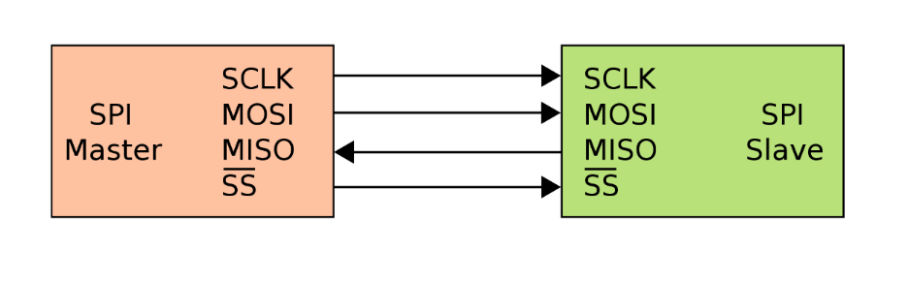
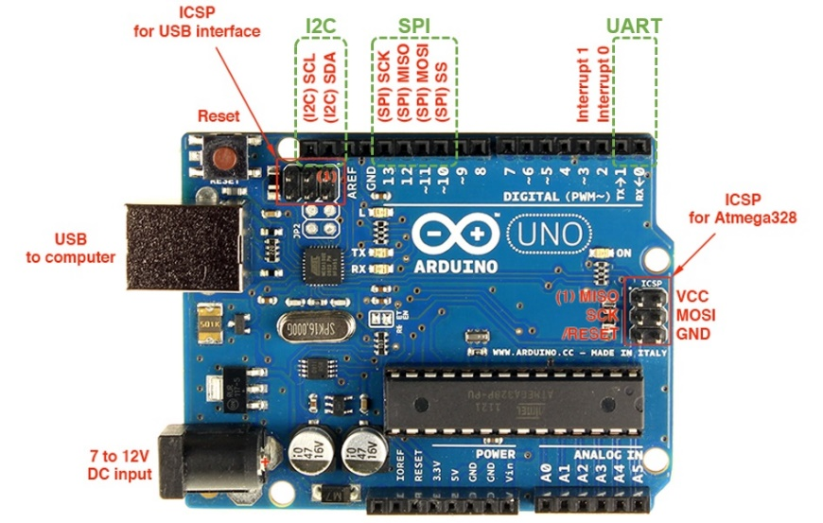
Serial Peripheral Interface (SPI)
Arduino
13
11
12
10
RFID
SCK
NSS
RC522 使用 SPI 介面 與Arduino連接
接腳有固定限制，如左圖所示，不能任意更改，須按照接線表連接
https://en.wikipedia.org/wiki/Serial_Peripheral_Interface
https://makerpro.cc/2016/07/learning-interfaces-about-uart-i2c-spi/
Notes:
SPI跟之前用過的TX/RX一樣屬於傳輸介面的一種 SCLK, MOSI, MISO, SS在 Arduino 上有專門對應的腳位，就跟 RX/TX 的0/1一樣不能接在其他腳上
SPI（由Motorola發明，之後的Freescale，NXP再購併Freescale）與I2C相同是可以接多個裝置的，而且傳輸速度比I2C更快 （事實上SD記憶卡的根基就是這個介面），而且與UART/RS-232一樣，發送與接收可同時進行。
不過SPI也有缺點，一是隨著連接裝置數的增加，線路也是要增加的，每增加一個連接裝置，至少要增加一條，不像I2C可以一直維持只要兩條。
而SPI在一對一連接時需要四條，一對二時要五條，一對三時要六條，即N+3的概念。
另外SPI比I2C更少纜線化運用，多半是更短距離的連接。
在實務上，I2C較常用來連接感測器，而SPI較常用來連接EEPROM記憶體、Flash記憶體（記憶卡），或一些液晶顯示器。

Slide 56
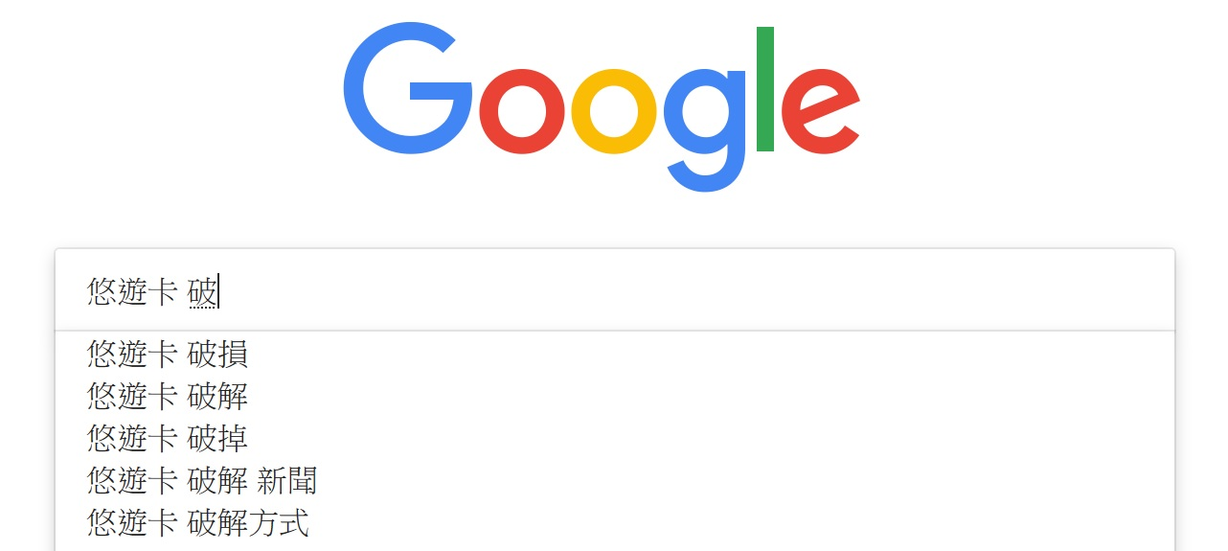
非接觸智慧卡的安全性
Mifare 非接觸智慧卡，如悠遊卡，採用非公開的特殊演算法 Crypto-1，因為亂數產生過程出現瑕疵，2007 被荷蘭首先發表破解，整個過程只需幾秒。
好的加解密方式，重點在妥善保管“密鑰”，並且密碼演算法公開，如通過美國國家標準暨技術研究院 (NIST) 公告，全世界破密學家驗證。
https://www.blackhat.com/docs/sp-14/materials/arsenal/sp-14-Almeida-Hacking-MIFARE-Classic-Cards-Slides.pdf
https://www.nxp.com/docs/en/data-sheet/MF1S50YYX_V1.pdf

Slide 57
本週總結!

Slide 58
我們學到了什麼
微處理器概念，以及日常生活當扮演的角色。
Arduino 控制板及程式開發工具。
紅外線感測器模組的應用與設定。
射頻辨識基本概念
如何透過 RFID 進行通訊

Slide 59
我還可以學甚麼，修甚麼課
Arduino 直流調整模組、微處理器：電路學、電子學 (一) (二)
信號的取樣與處理： 信號與系統
磁場偶合與電磁波傳遞： 電磁學 (一) (二)
https://ee.ntu.edu.tw/upload/workbench/files/ucourse-credit-table-1060310.pdf

Slide 60
下週會學到的知識
2. 藍芽模組
1. 馬達與控制

Slide 61
HW week1 1. Language Reference https://www.arduino.cc/reference/en/ 2. Install Python 3 https://www.python.org/

